Slide 1
Literatura 3
Mgr. Marcela Hrdličková

Slide 2
Základní terminologie

Slide 3
Pohádka
Lidová pohádka
  Kouzelná (fantastická)
    démonická
  Zvířecí
    Pěstounská
    Kumulativní
  Novelistická
Lidová literární pohádka (autorská pohádka podle lidových látek nebo motivů) = pohádka literární
Autorská (= moderní) pohádka

Slide 4
Česká autorská pohádka před rokem 1918

Slide 5
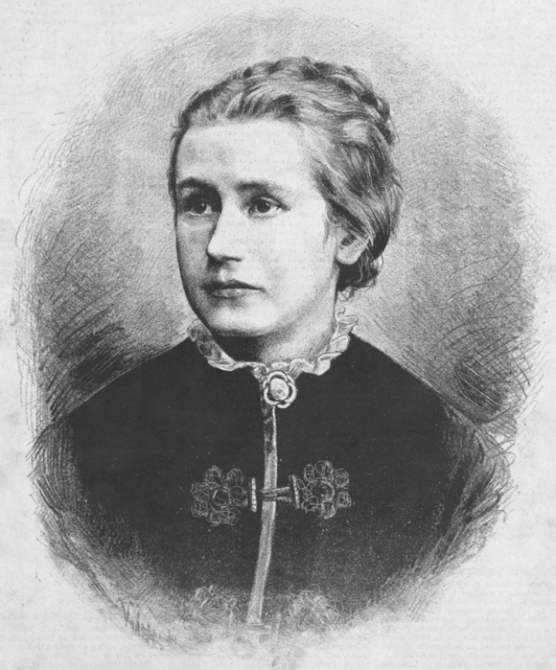
Eliška Krásnohorská (1847 – 1926)
  Rozšíření a upravení folklorních motivů: Sluníčkovy sestry
  Vlastní pohádky ve stylu folklorních: Láska otcovská
  Návaznost na andersenovský typ: Měch a samovar, Dvojí přátelství

Slide 6
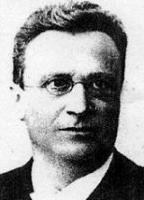

Jan Karafiát (1846 – 1929)
  Evangelický farář, tvůrce revidovaného znění Bible kralické, spisovatel
  „český Andersen“
  Broučci (1876)

Slide 7
Konjunktura české autorské pohádky v meziválečném období

Slide 8
Boje o pohádku
1913 diskuse v Úhoru
článek Pryč s pohádkou! v Lidových novinách 1929
Jaroslav Frey Boj o pohádku (1941)

Slide 9
Významné soubory autorských pohádek
Nůše pohádek (1918, 1919, 1920) – třísvazkový soubor, editorem Karel Čapek, téměř 50 významných autorů
Zlatý pramen (1918) - soubor autorských pohádek od obrození po současnost, uspořádala Marie Majerová

Slide 10
Typy meziválečné autorské pohádky
  Čapkovsko-poláčkovská větev
  Nezvalovská pohádka nonsensového typu
  Vzdoropohádky Josefa Lady
  „Zvířecí pohádkový komiks“ Ondřeje Sekory
  Sociální pohádky - Wolker

Slide 11
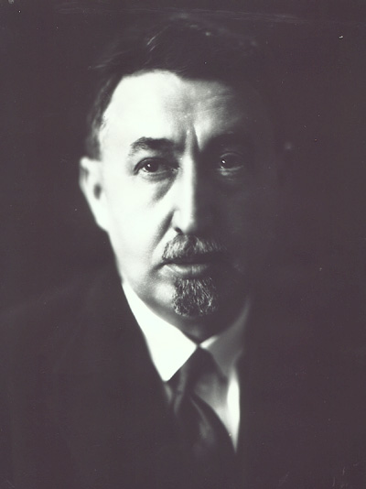

Jiří Mahen (1882 – 1939)
  Vlastním jménem Antonín Vančura
  Český básník, novinář, dramaturg, knihovník, režisér a divadelní kritik
  Její pohádky (1914) – později pod názvem Co mi liška vyprávěla (1922)
  Dvanáct pohádek (1918)

Slide 12
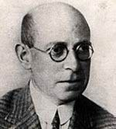


Rudolf Těsnohlídek (1882 – 1928)
Prozaik, ale i básník, publicista
  Liška Bystrouška (1920)
  Čimčirínek a chlapci (1922)
  Nové království (1927)
  O zakleté Lúčance (1937)

Slide 13
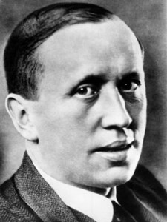

Karel Čapek (1890 – 1938)
  Spisovatel, novinář, dramatik, překladatel, fotograf, dramaturg, režisér
  Devatero pohádek a ještě jedna od Josefa Čapka jako přívažek (1932)
Dášeňka čili život štěněte (1933)
Měl jsem psa a kočku (1939)
Pudlenka (1970)

Slide 14
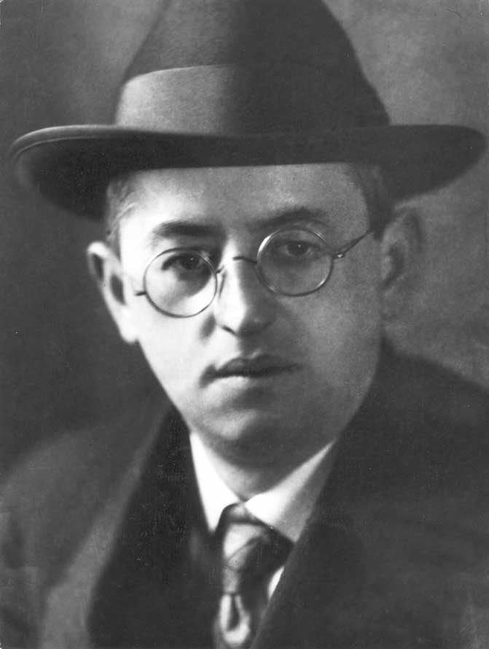

Josef Čapek (1887 – 1945)
  Český malíř, spisovatel, fotograf, grafik, ilustrátor
O tlustém pradědečkovi a loupežnících → Dobře to dopadlo aneb Tlustý pradědeček, lupič a detektivové
  Povídání o pejskovi a kočičce (1929)
  Autorem textu i ilustrací

Slide 15
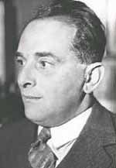

Karel Poláček (1892 – 1945)
  Český spisovatel, humorista, novinář, filmový scenárista
  Edudant a Francimor (1933)
  Pohádková próza

Slide 16
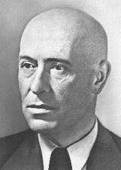

Vladislav Vančura (1891 – 1942)
Český spisovatel, filmový režisér, dramatik, původní profesí lékař
  Kubula a Kuba Kubikula (1931)
  Medvídek Kubula, Kuba Kubikula, strašidlo Barbucha, vesničky Hrnce a Vařečky

Slide 17
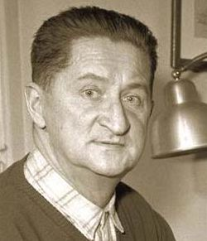


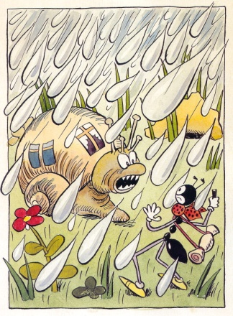
Ondřej Sekora (1899 – 1967)
  Český spisovatel, novinář, grafik, výtvarník, ilustrátor, karikaturista, entomolog
  Ferda Mravenec (1936)
    „pohádkový komiks“
  Trampoty brouka Pytlíka (1939)

Slide 18
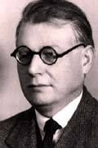
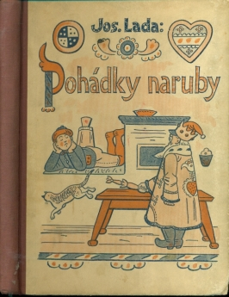
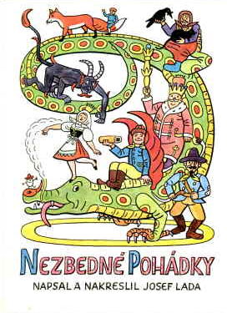
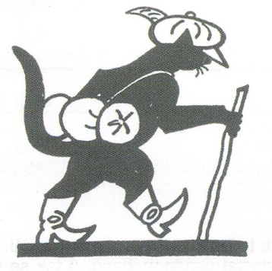

Josef Lada (1887 – 1957)
  Český malíř, ilustrátor a spisovatel
Pohádky naruby (1939)
Nezbedné pohádky (1946)
  Bubáci a hastrmani (1939)
O chytré kmotře lišce (1937)
O kocourovi Mikešovi

Slide 19
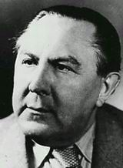

Vítězslav Nezval (1900 – 1958)
  Český básník, překladatel, prozaik, spoluzakladatel poetismu, vůdčí osobnost českého surrealismu i umělec spjatý s komunistickou ideologií a socialistickým realismem
  Carrollovská linie pohádky
  nonsensová pohádka
  Anička skřítek a slaměný Hubert (1936)

Slide 20
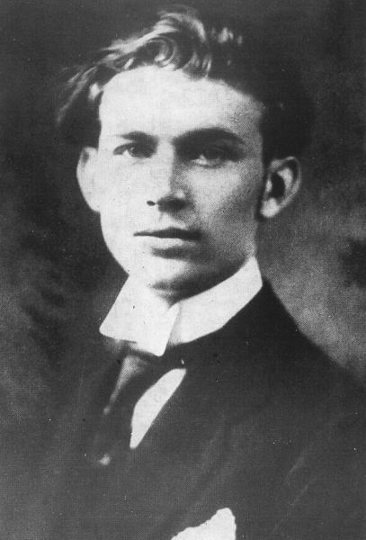

Jiří Wolker (1900 – 1924)
  Básník, ale i autor pohádek
O milionáři, který ukradl slunce (1921)
O kominíkovi (1921)

